Slide 1
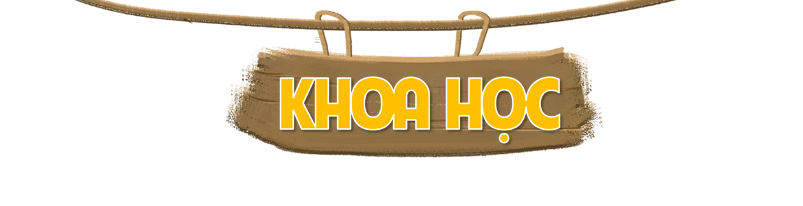



Slide 2



Slide 3
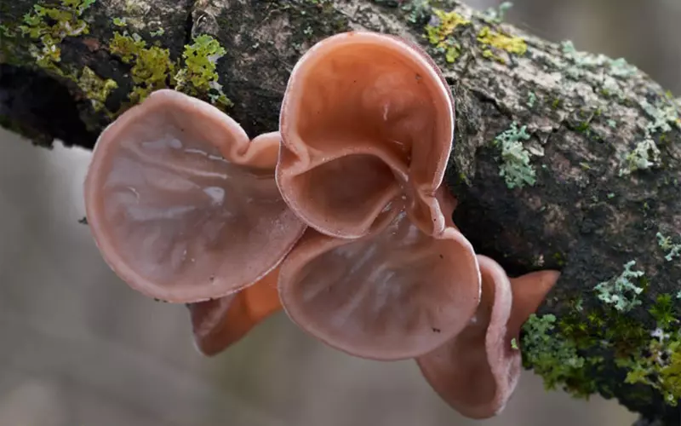
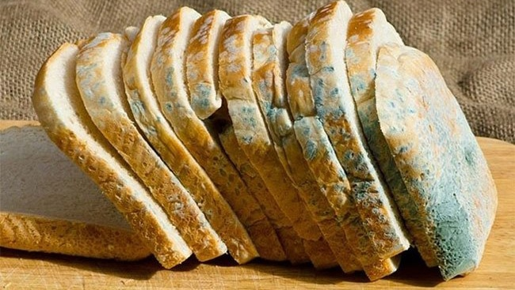

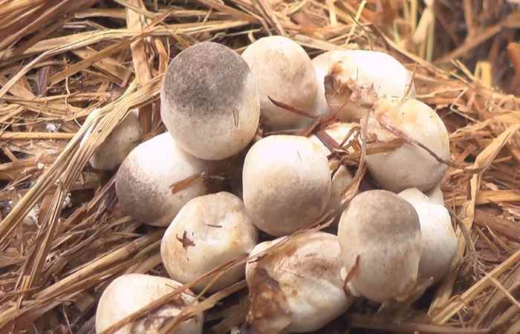
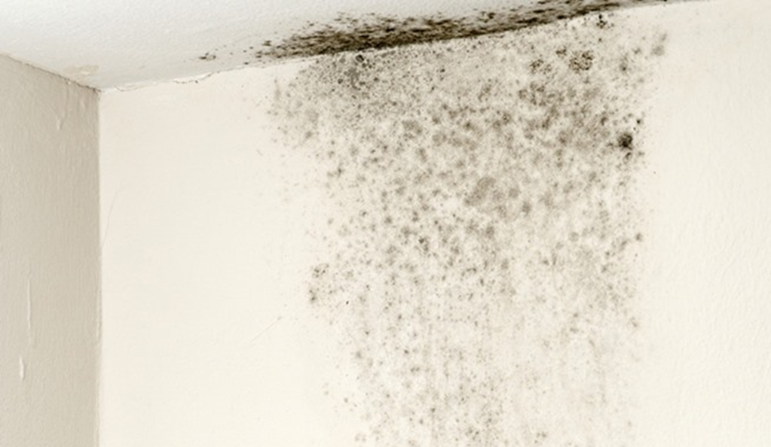
1. Quan sát hình 9 và cho biết nấm thường sống ở đâu.
Nấm mốc mọc trên bánh mì để lâu ngày.
Nấm rơm mọc trên rơm rạ mục.
Nấm mốc ở góc tường nhà.

Slide 4


Nấm có thể sống ở nhiều nơi khác nhau. Nấm sống nơi có độ ẩm cao, trên xác động vật...

Slide 5








Slide 6



1. Lựa chọn một loại nấm khác thường gặp, vẽ và ghi chú các bộ phận của chúng.
Mũ nấm
Thân nấm
Chân nấm

Slide 7
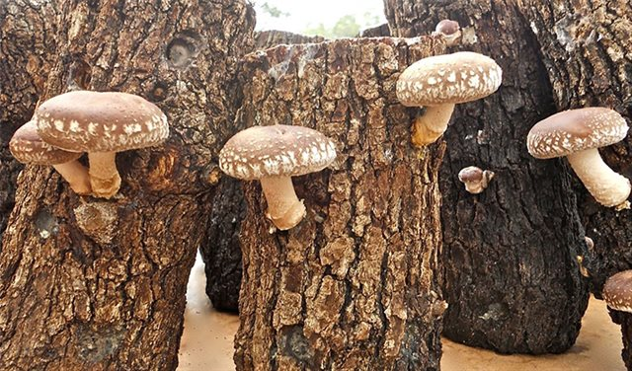
Một số loài nấm
Nấm hương (nấm đông cô): có dạng như cái ô, đường kính 4–10 cm, màu nâu nhạt, khi chín chuyển thành nâu sậm. Nấm hương chứa khá nhiều đạm và đặc biệt giàu khoáng chất, vitamin.
Nấm hương

Slide 8
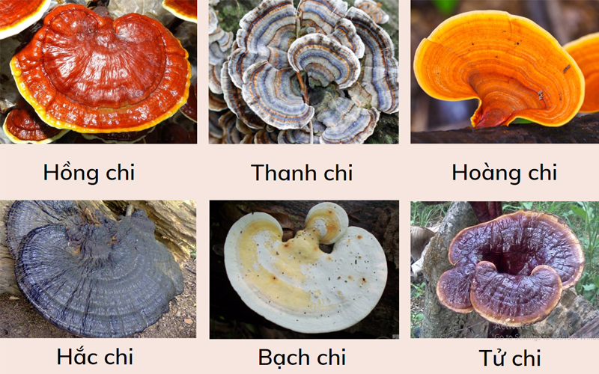
Một số loài nấm
Nấm linh chi: thường sống hoại sinh ở những thân cây gỗ mục, sống lâu năm. Trong quá trình sinh trưởng đến giai đoạn nhất định sẽ hóa gỗ, chứ không mềm như những loại nấm khác.
- Cuống nấm có thể dài hoặc ngắn, cắm lệch sang một phía phần mũ, trong khi những loại nấm khác thường cắm ở giữa. Có hình trụ tròn hoặc dẹt, có thể phân nhánh hoặc không. Màu cuống khác nhau tùy theo loài, thay đổi từ nâu, đỏ, đỏ cam đến đỏ vàng.
- Phần mũ nấm (tai nấm) có dạng hình thận, hình tròn hoặc hình quạt. Mặt trên mũ rất bóng giống như được sơn một lớp sơn bóng, và có nhiều vân đồng tâm.

Slide 9
+ Nấm thường có 3 bộ phận: mũ nấm, thân nấm và chân nấm.
+ Nấm đóng vai trò quan trọng trong việc phân hủy biến xác động vật, thực vật sau khi chúng chết thành chất khoáng trong đất.
+ Nấm có thể làm thức ăn cho người.

